Slide 1
빅데이터 분석결과 시각화
자바기반 빅데이터 플렛폼 전문가 과정
MARKETING TEAM
김 민 서

Slide 2
개요
Enjoy your stylish business and campus life with BIZCAM
서울시 범죄예방목적
구별 범죄 발생건수 조사
시각화

Slide 3
TECHNOLOGY
Enjoy your stylish business and campus life with BIZCAM
Language : R
Tool : R-Studio
OS : Windows10

Slide 4
데이터 준비
Enjoy your stylish business and campus life with BIZCAM
대한민국 최신 행정구역(SHP) 데이터
http://www.gisdeveloper.co.kr/?p=2332
서울시 구별 범죄발생 건수 CSV 파일

Slide 5
패키지 설치
Enjoy your stylish business and campus life with BIZCAM
install.packages("ggmap") install.packages("ggplot2") install.packages("raster") install.packages("rgeos") install.packages("maptools")

Slide 6
라이브러리
Enjoy your stylish business and campus life with BIZCAM
library(ggmap)
library(ggplot2)
library(raster)
library(rgeos)
library(maptools)
library(rgdal)

Slide 7
불러온 데이터 변수에 저장
Enjoy your stylish business and campus life with BIZCAM
#시각화할 데이터셋
P <- read.csv("G:/서울기술교육센터/[11] 텍스트 데이터 분석/2020-12-15/data.csv", header = TRUE)
#지리 정보 데이터셋
map <- shapefile("G:/서울기술교육센터/[11] 텍스트 데이터 분석/2020-12-15/TL_SCCO_SIG.shp")

Slide 8
불러온 데이터 변수에 저장
Enjoy your stylish business and campus life with BIZCAM
#서울시 구에 해당하는 id 11740 이하만 추출
new_map$id <- as.numeric(new_map$id)
seoul_map <- new_map[new_map$id <= 11740,]

Slide 9
불러온 데이터 변수에 저장
Enjoy your stylish business and campus life with BIZCAM
#범죄발생 csv데이터의 id와 지리정보 데이터의 id 조인
P_merge <- merge(seoul_map, P, by='id')

Slide 10
시각화
Enjoy your stylish business and campus life with BIZCAM
#범죄발생 csv데이터의 id와 지리정보 데이터의 id 조인
﻿ggplot() +
theme_bw() +
labs(data=P_merge$합계, title = "서울시 구별 범죄수와 폭력범죄 건수 [김민서]") + theme(plot.title = element_text(size=28,hjust = 0.5)) +
geom_polygon(data = P_merge, aes(x=long, y=lat, group=group, fill = 합계), color='black')+ geom_point(data = P, aes(x=slong, y= slat, size=폭력, color=폭력), shape=16)+
geom_text(data = P_merge ,aes(x=slong, y=slat,label= paste(시군구명, 폭력,sep='\n')))+ scale_color_gradient(low="#FFDCDC", high = "#DB0000")+
scale_size_area(max_size = 22, guide=FALSE)

Slide 11
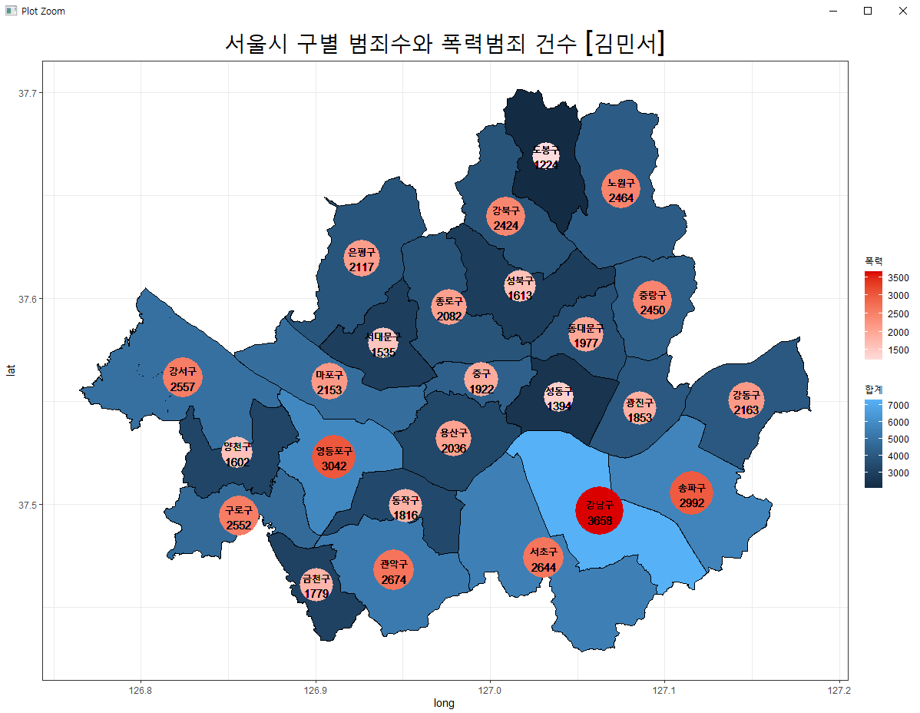
PPT PRESENTATION
Enjoy your stylish business and campus life with BIZCAM

